Slide 1


Slide 2


Workshopronde 2: bovenschoolse opleiders
11.45 tot 12.45 uur

Slide 3

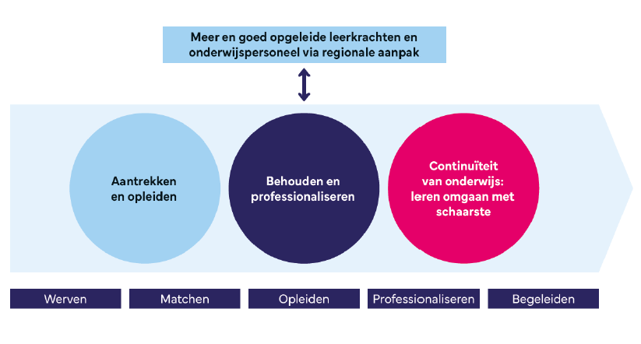
Onderwijsregio Koerskracht
Doel: de samenwerking tussen onderwijsinstellingen en andere partners te versterken, zodat ze samen kunnen werken aan de aanpak van de tekorten in het onderwijs door activiteiten te ondernemen op werven, matchen, opleiden, onderzoeken, begeleiden en professionaliseren
Notes:
Subsidies kort noemen

Slide 4

Koersplan
Meer goed opgeleid onderwijspersoneel voor het christelijk basisonderwijs
Werkt samen in de tussenruimte tussen onderwijs, opleidingen en arbeidsmarkt — daar waar samenwerking leidt tot vernieuwing en duurzame oplossingen
Notes:
Centraal en decentraal noemen

Slide 5
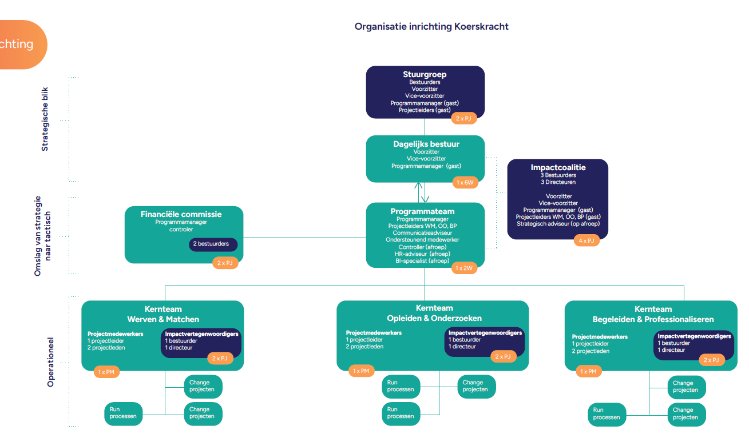
Governance
Notes:
Focus op ic en kt

Slide 6


PLG-Netwerk
De opleidingsschool met impact
- Een krachtig samenwerkingsverband ontstaan van primair onderwijs (PO)-besturen en de Opleiding tot Leraar Basisonderwijs van de Christelijke Hogeschool Ede (CHE). De partners in het PLG-Netwerk zien zichzelf als een professionele leergemeenschap waarin van en met elkaar geleerd wordt en waarin het opleiden van christen leerkrachten voor basisonderwijs en onderwijzen - in brede zin en betekenis - centraal staan
(wederzijds commitment).
Notes:
Heel beknopt houden

Slide 7

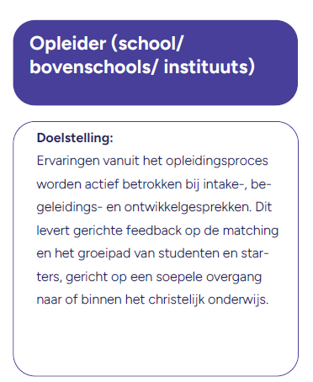
Werven & Matchen

Slide 8
Werven
Werven actief nieuwe medewerkers die passen bij de waarden en visie van het christelijk onderwijs
  Leerkracht Live
  Teachnasium
  Ontwikkelen van een campagne voor de zijinstromers voor besturen
  Ontwikkelen van een christelijk onderwijsloket
  Leerkrachten inzetten als ambassadeurs
  Schoolleiders inzetten als ambassadeurs
Notes:
In het koersplan staat: We werven actief nieuwe medewerkers die passen bij de waarden en visie van het christelijk onderwijs. Met een aansprekend profiel en gerichte campagnes trekken we mbo- en hbo-studenten, zij-instromers en ervaren krachten aan. Daarbij ondersteunen we scholen en besturen in het vinden én behouden van talent, met aandacht voor zingeving, professionaliteit en duurzame inzetbaarheid.
We doen het dus met elkaar als onderwijsregio. Mooi als we gezamenlijk met elkaar kunnen werven, onze krachten bundelen. Vanuit daar een geschikte werkplek vinden voor de leerkrachten – niet ieder bestuur hoeft dit voor zichzelf te doen.

Slide 9
Matchen
Door mensen te plaatsen op een plek waar hun motivatie, talent en identiteit tot hun recht komen, creëren we duurzame verbinding en sterke teams.
  Nieuwe en bestaande medewerkers kennis laten maken met nieuwe en andere onderwijscontexten
  Matchen van zijinstromers
  Ontwikkelen van een gestandaardiseerde methode om de ervaren match van een startende leerkracht te evalueren
  100% meesterproof
Notes:
In het koersplan staat:
We kijken verder dan vacatures invullen. Door mensen te plaatsen op een plek waar hun motivatie, talent en identiteit tot hun recht komen, creëren we duurzame verbinding en sterke teams. Zowel studenten als leerkrachten worden zorgvuldig gekoppeld aan leer- of werkplekken waar zij kunnen groeien en bijdragen aan toekomstgericht christelijk onderwijs.

Slide 10
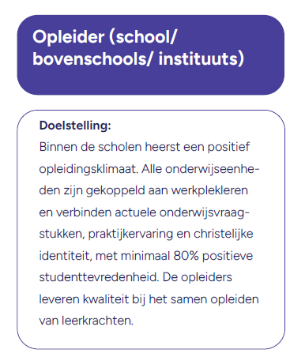
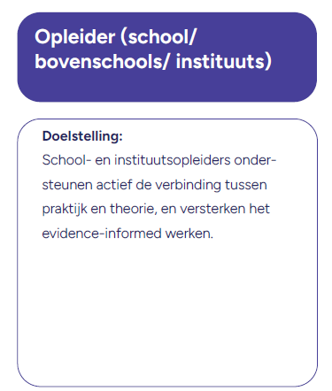
Opleiden & Onderzoeken
Notes:
Placemat Koerskracht, folders + Koersplannen klaarleggen
Ppt op scherm/laptop

Slide 11
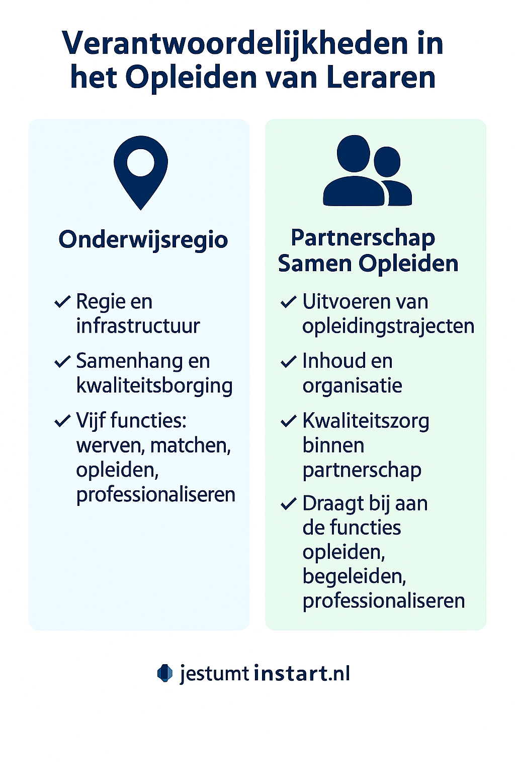
Verantwoordelijkheden
Waar duidelijk gescheiden en waar in samenspel?

Slide 12
Verantwoordelijkheden
Waar duidelijk gescheiden en waar in samenspel?
Voorbeelden t.a.v. samen OPLEIDEN
Onderwijsregio’s
- richtlijn voor stagevergoedingen
- organisatie peerreview samen opleiden
- impulsen geven aan scholen en partnerschappen,
bijv. versterken onderzoekende schoolcultuur
Partnerschappen SO&P
- visie op opleiden verbinden met visie van de eigen school
- kwaliteitszorg m.b.v. kwaliteitsinstrument(en)
- schoolopleidersopleiding en -professionaliseringsdagen
- inhoudelijke bijdrage aan peerreview samen opleiden
Gesprek nodig binnen schoolorganisatie over (rand)voorwaarden kwalitatief opleiden
- betrokkenen: bestuurder, directeur, (bovenschools) schoolopleider, werkplekbegeleiders, instituutsopleider

Slide 13

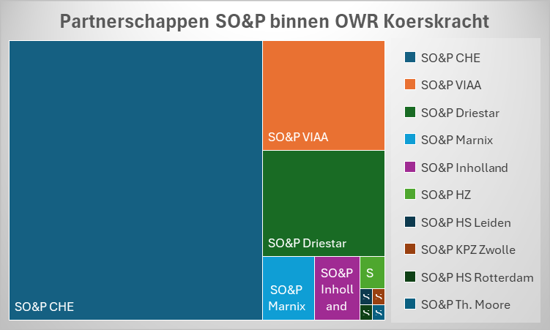
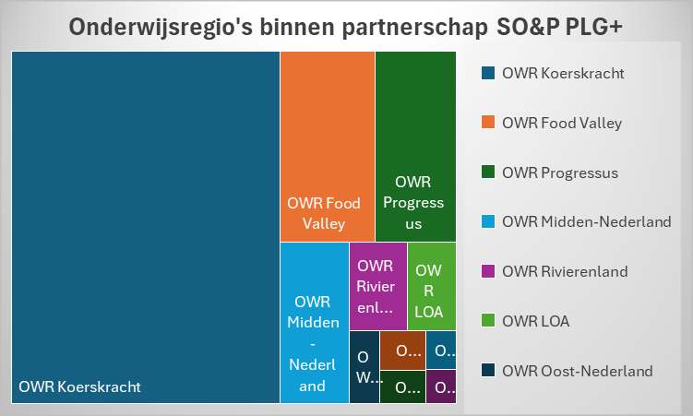

Slide 14





Voorbeelden situaties schoolbesturen
Lid OWR Koerskracht
Lid PLG+
Geen lid OWR Koerskracht
Wel lid PLG+
Lid OWR Koerskracht
Geen lid PLG+

Slide 15
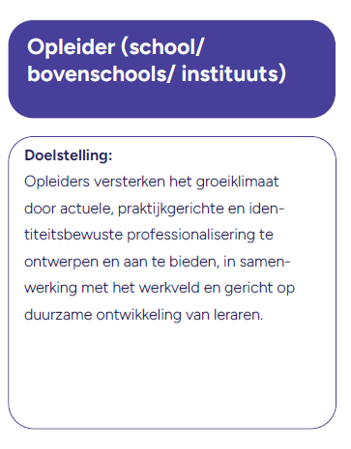
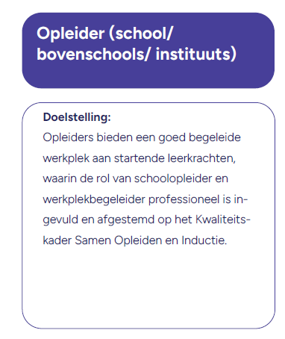
Begeleiden & Professionaliseren

Slide 16
Onderzoek naar uitval (startende) leerkrachten
Goed onderzoek doen naar redenen voor uitval in de praktijk binnen Koerskracht (vragenlijst/focusgroep) en vanuit literatuur.
Evidence-informed aanbevelingen om uitval te voorkomen.
Meedenken over het inductiebeleid binnen scholen en het beschikbaar stellen van verschillende projecten en begeleidingsmogelijkheden. Te denken valt aan supervisietrajecten en starterscoachopleidingen.
Zicht geven op de verschillende begeleidingsopties binnen Koerskracht in samenspraak met de scholen/besturen.

Slide 17
Oriëntatie op schoolleiderschap
Samen met Penta Nova voeren we een oriëntatietraject uit voor potentiële schoolleiders. Vijf woensdagmiddagen op (verschillende) basisscholen.
Samen met Progressus voeren we een vergelijkbaar traject uit dat vooral gericht is op zij-instromers.
Jaarlijks terugkerend oriëntatietraject, waarbij we ook de samenwerking zoeken met bijvoorbeeld kweekvijvertrajecten binnen de besturen van Koerskracht.

Slide 18
HR & Arbeidsmarkt

Slide 19
HR-netwerk
Arbeidsmarktanalyse: tekortmetingen Centerdata
Werken in subregio’s (decentraal)

Slide 20
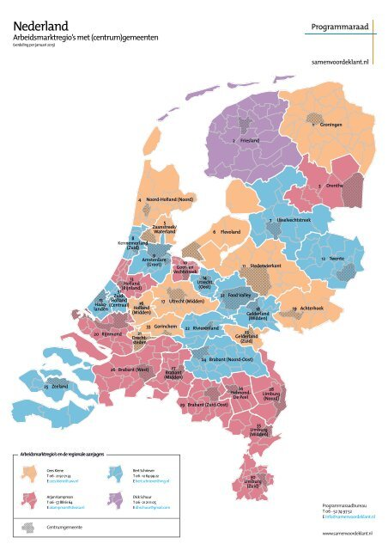
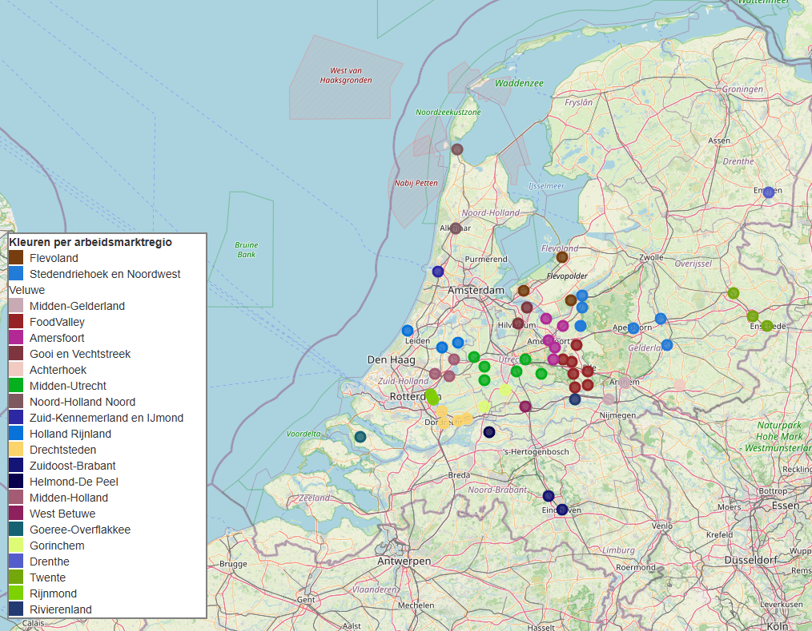
Subregio’s

Slide 21
Indeling
Subregio Koerskracht – Besturen
Vallei – Veluwe – Amersfoort (9): CORDEO (17), Herv. Schoolver. Nijkerk (6), Wijzer (7), PCO Putten (3), PCO Ermelo (6), EduCare (2), Chr. SBO Barneveld (1), Herv. Scholen Voorthuizen (2), PCO Garderen/Stroe/Kootwijkerbroek (3), PCO Gelderse Vallei (2),
Foodvalley – Betuwe – Zuid Veluwe (9): CPOV (7), Herv. Scholen Barneveld/Ede (9), GAVE (4), Trivium (4), SSBB (1), Scholen met Bijbel Bennekom (1), Scholen met Bijbel Lunteren (2), C.N. Schoolond. Lunteren (1)
Utrecht – Eemland – Heuvelrug – Groene Hart (7): De Viermaster (8), Chr. BO Zeist (4), Ichthus (2), School met de Bijbel Heuvelrug (2), TriVia (11), PCPO Groene Hart (5), Evang. Onderw. Eindhoven (1)
Drechtsteden – Alblasserwaard – Rijnmond Oost (6): H3O (3), PCPO Capelle/Krimpen (4), Chr. Onderw. Papendrecht/Sliedrecht (3), Scholen met Bijbel Noordeloos (1), Scholen met Bijbel Groot Ammers/Langerak (3), School met de Bijbel Alblasserdam (1)
Zuid-Holland West – Kust – Eilanden (6): Prohles (1), PCO Rijnsburg (1), PCPO Goeree-Overflakkee (5), PC Prim. Ond. Nieuwerkerk a/d IJssel (3), LEV-WN (8), Chr. Nat. Scholen Gouda (1)
Oost NL – IJssel – Twente – Drenthe – Flevoland Oost (4): VGPO Hannah (5), De Passie (4), PCBO Apeldoorn (2), Florion (1)

Slide 22
1. Voorstellen + In te vullen:
Naam
Bestuur
Functie(s)
Affiniteit/specialisatie
→ Na 10 minuten door naar 2.
Notes:
Plaatsnemen in subregio’s (bij minder mensen, twee regio’s combineren)

Slide 23
2. Bepaling thema’s
Welke thema’s uit de doelstellingen/resultaten uit het Koersplan spelen er bij jullie (met name)?
(En: welke zijn juist niet herkenbaar of ontbreken juist?)
Noteer op flip-over
Na 10 minuten uitkomsten centraal bespreken
Notes:
Zie koersplan
Digitale timer | LiveCloud.online

Slide 24
3. Rolbepaling
Hoe kan de bovenschoolse opleider een rol spelen in de onderwijsregio?
Wat is hiervoor (niet) nodig (ook op praktisch gebied)?
Wat zijn hierin jullie behoeften?
Noteer op tweede flip-over
Na 10 minuten uitkomsten centraal bespreken

Slide 25

Vragen en / of opmerkingen?
koerskracht@che.nl

Slide 26
Bedankt voor jullie aandacht. www.koerskracht.nu
Lunch in het Atrium!

